Slide 1

Construcción de las normas morales, desde la ciencia ética y como responsabilidad social.
Educación religiosa
Grado: 9
Docente: Gerardo Narváez

Slide 2

PLANTEANDO EL PROBLEMA…
¿A quien corresponde determinar lo que es bueno o malo, moralmente?
Aun cuando la moral es una dimensión esencial de cada persona, la sociedad tiene la misión de custodiar los principios y valores éticos, promoverlos y hacerlos cumplir. Esto en contraposición con quienes piensan que la moral es un asunto privado, y que nadie puede imponerles formas de actuar diferentes a su manera de ver las cosas.

Slide 3
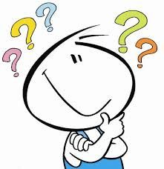
¿A quien corresponde determinar lo que es bueno o malo, moralmente?
Referentes que buscan resolver el problema
Referente A
La moral es un asunto privado y cada uno debe elaborar sus principios éticos y valores.
*Principios éticos: Son normas que orientan la acción de una persona y son de carácter general o universal.
Referente B
La sociedad es responsable de proteger y promover los principios y valores éticos conforme al bien moral.
*Bien moral: Es Dios mismo, el bien superior en el cual el ser humano encuentra su plena y perfecta felicidad.

Slide 4
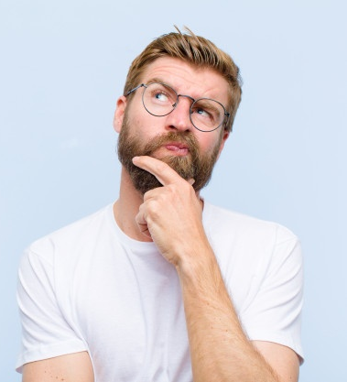
CONSTRUYENDO CONOCIMIENTO…
Referente A
La moral es un asunto privado y cada uno debe elaborar sus principios éticos y valores.
Dejar la moral solo como un asunto privado puede ser de alto riesgo porque desfigura la verdad del propio ser humano, en su vocación hacia la felicidad.
Efectivamente, cuando se relativizan los valores morales, antropológicos y trascendentes que n os constituyen como persona, prevalecen los antivalores como el poder y el beneficio, la riqueza y la violencia.

Slide 5
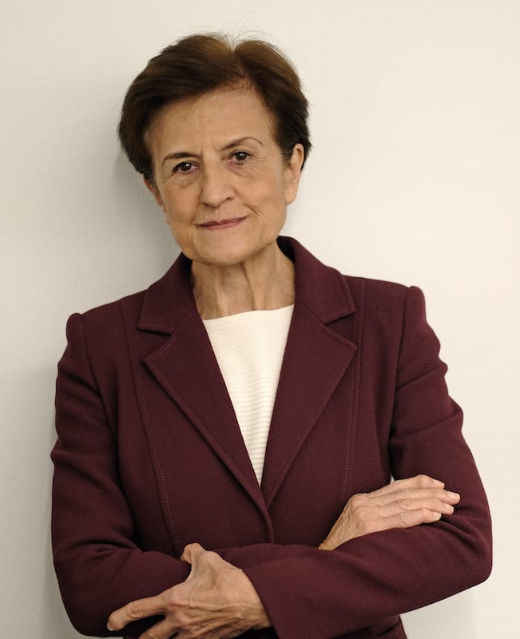
CONSTRUYENDO CONOCIMIENTO…
Referente B
La sociedad es responsable de proteger y promover los principios y valores éticos conforme al bien moral.
Entrevista a la filosofa ADELA CORTINA:
Entrevistador: El ciudadano ¿nace o se hace?
Adela Cortina dice que: El ciudadano se hace. Biológicamente nacemos con la predisposición de ser egoístas, pero también con la predisposición a ser altruistas, y podemos cultivar mas una u otra. El egoísta no podrá ser un buen ciudadano, por que para hacerlo es necesario desarrollar el sentido de la justicia, la capacidad de ponerse en el lugar de otros y de comprometerse con ellos, buscando el bien común. Precisamente la política es la virtud de la comunidad política. Cultivar la predisposición al altruismo y a cuidar de otros es entonces la clave para ser un buen ciudadano, pero para lograrlo se necesita el concurso de la educación en familia, en la escuela y en el conjunto de la sociedad…

Slide 6
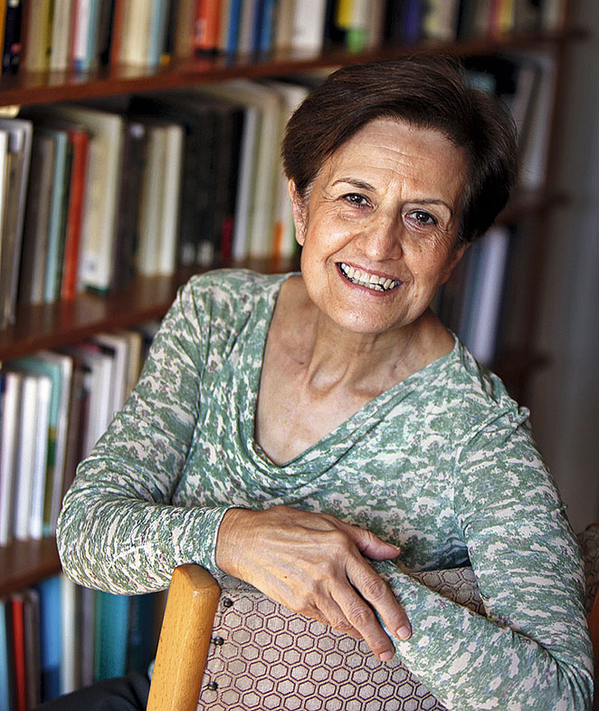
CONSTRUYENDO CONOCIMIENTO…
Referente B
La sociedad es responsable de proteger y promover los principios y valores éticos conforme al bien moral.
Entrevista a la filosofa ADELA CORTINA:
Entrevistador: Usted a acuñado los términos de ética de mínimos y ética de máximos ¿Qué lugar tiene cada una en las propuestas de la vida publica?
Adela Cortina: La ética de máximos, son las propuestas de felicidad de vida buena, que convienen a una sociedad moralmente pluralista. Pueden ser religiosas o no serlo, pero su característica fundamental es que son ofertas de vida en plenitud.
La ética de mínimos es la que contiene los mínimos de justicia que comparten las distintas éticas de máximos, y lleva ese nombre porque se refiere a los mínimos de justicia por debajo de los cuales no se puede descender sin caer en inhumanidad…

Slide 7

CONSTRUYENDO CONOCIMIENTO…
Ética de máximos:
Son los ideales de vida buena, los modelos de excelencia que cada persona considera como mas perfectos y a los que aspira. Ocurre que estos modelos de perfección tienen un carácter individual en el sentido en que no se pueden exigir a todo el mundo ya que no todos compartimos la misma jerarquía de valores. El amor es el valor que nos conduce a actuar no por obligación, sino en libertad.
Ética de mínimos:
Es la que obliga a todas de modo primario, es algo básico e inherente al ser humano. Debe exigirse a los ciudadanos y ha de expresarse en forma de ley publica. Algunos valores mínimos universales son: el respeto a la vida, la justicia, la paz y a la verdad.

Slide 8
CONSTRUYENDO CONOCIMIENTO…
Los códigos morales: regulan actividades y conductas humanas que son el resultado de acuerdos, convenciones, tradiciones, creencias y costumbres, creando una ética civil y una ética moral publica.
Ética civil: Conjunto de valores y normas que comparte una sociedad pluralista que tiene como función apoyar, promover y orientas la moral pública.
Moral pública: Conjunto de condiciones de la vida social para una convivencia regulada por unas normas y parámetros establecidos objetivamente.
Norma: Regla a la que se ajusta la conducta, es un patrón de comportamiento valido para la sociedad. Hay diversas clases: morales, religiosas, sociales, jurídicas, estéticas entre otras.
Normas morales: Son las que el ser humano realiza en forma consiente, libre y responsable, con el propósito de hacer el bien.

